Slide 1


Facteurs Humains dans l’Aéronautique
L’imparfait du passé doit se conjuguer au présent pour construire un futur plus que parfait !!!

Slide 2
Formation de BASE facteurs humains
Selon le règlement (UE) 1321-2014 du 26/11/2014

Slide 3
Sujets à traiter
- Charge de travail : surcharge et sous-charge
- Sommeil et fatigue, travail posté
- Abus d'alcool, de médicaments, de drogue
- Pression des horaires et heures limites
- Stress: domestique et en rapport avec le travail
Forme/santé
facteurs affectant les performances
Sous module 9-4, niveau 2

Slide 4



Facteurs affectant les performances
Facteurs humains
« LA GRANDEUR DE L'HOMME EST GRANDE EN CE QU'IL SE SAIT MISÉRABLE. »
Pascal
Sous module 9-4 niveau 2

Slide 5
Forme et santé
Qu’attend on ?

Slide 6

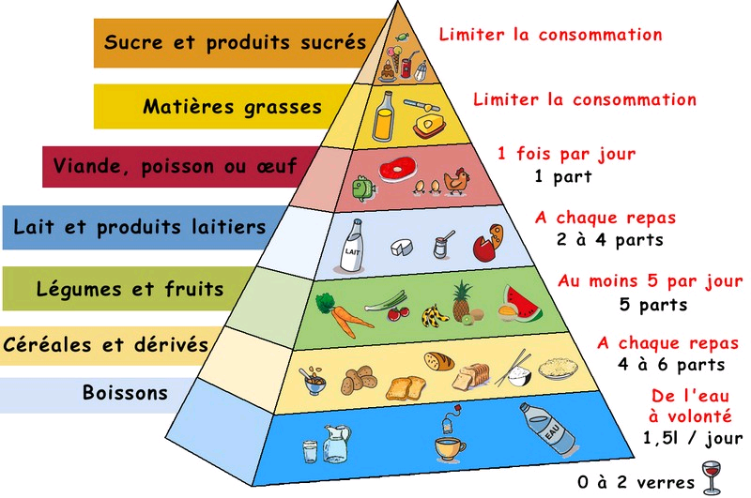
Forme et santé
Sous module 9-4 niveau 2

Slide 7
Nutrition et hygiène de vie
Nutrition :
Une nourriture équilibrée apporte une quantité suffisante d’énergie (mesurée en calories) :
quantités respectives de chaque nutriment dont l’organisme a besoin par jour.
une proportion appropriée de chaque type de nutriments et des quantités suffisantes de fibres alimentaires, de sels minéraux et de vitamines.
Forme/santé

Slide 8
Nutrition et hygiène de vie
Hygiène de vie :
Outre la gestion du sommeil, la dimension physiologique a plusieurs composantes :
L’hygiène de vie comporte une dimension physiologique et une dimension psychologique.
une alimentation équilibrée, une bonne condition physique, une prise en charge des petits ennuis de santé, une bonne gestion du sommeil, de la fatigue et du stress.
Forme/santé

Slide 9
Nutrition
Alimentation :
Associer protides/glucides/lipides
Avoir des apports réguliers et variés
Eviter les excès
Privilégier les aliments frais et une cuisson légère (vapeur, grillades)
Préserver un certain plaisir à s’alimenter
Forme/santé

Slide 10
Nutrition
Attention, l’alcool est interdit sur le lieu de travail.
Les drogues illicites sont, quant à elles, interdites en toutes circonstances.
Attention également aux médicaments qui diminuent la vigilance : ils dégradent la conduite des machines (consultez la notice et demandez conseil à votre médecin).
Forme/santé

Slide 11
66.B.500 Retrait, suspension ou limitation de la licence de maintenance d'aéronefs
L'autorité compétente doit suspendre, limiter ou retirer la licence de maintenance d'aéronefs lorsqu'elle a identifié un problème de sécurité ou si elle a la preuve claire que la personne a effectué ou a participé à une ou plusieurs des activités suivantes :
1. avoir obtenu la licence de maintenance d'aéronefs et/ou des prérogatives de certification par falsification des preuves documentaires présentées ;
2. ne pas avoir exécuté un entretien demandé et n'en avoir pas rendu compte à l'organisme ou à la personne qui a demandé l'entretien ;
3. ne pas avoir exécuté l'entretien requis résultant de sa propre inspection et n'en avoir pas rendu compte à l'organisme ou à la personne pour lequel il avait été prévu d'effectuer l'entretien ;
4. avoir fait preuve d'entretien négligent ;
5. avoir falsifié l'enregistrement de l'entretien ;
6. avoir délivré un certificat de remise en service en sachant que l'entretien spécifié sur le certificat de remise en service n'a pas été effectué ou sans vérifier qu'un tel entretien a été réalisé ;
7. avoir procédé à la réalisation de l'entretien ou à la délivrance d'un certificat de remise en service sous l'emprise de l'alcool ou de la drogue ;
8. avoir délivré un certificat de remise en service alors qu'il n'y avait pas de conformité avec la présente Partie.

Slide 12
Nutrition
Les besoins journaliers :
Les besoins et les apports alimentaires sont évalués en Calories.
En nutrition, une kilocalorie (kcal)
Besoins en fonction des individus
correspond à l’énergie calorifique nécessaire à élever la température de 1 kg d’eau de 14,5 °C à 15,5 °C.
En moyenne un homme a besoin de 2400 calories par jour et une femme de 2000.
Forme/santé

Slide 13
Nutrition
Forme/santé

Slide 14
Nutrition
Les glucides sont les plus abondants, et les lipides représentent la source d’énergie la plus facilement stockable. Si l’organisme épuise ses réserves en glucides et en lipides, il peut utiliser directement les protides présents dans les aliments ou dégrader ses propres réserves protéiques pour trouver de l’énergie.
Nota : L’alcool est également source d’énergie, il fournit 7 cal/g. Il ne peut pas être oxydé par les cellules et doit être transformé en lipides par le foie. Ces lipides sont ensuite emmagasinés dans le foie ou les tissus adipeux.
Forme/santé

Slide 15
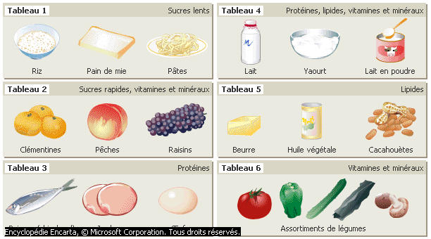
Nutrition
Forme/santé

Slide 16
Nutrition
Les constituants primaires de l’alimentation sont répartis dans les groupes suivants
Les protéines servent à entretenir les structures de l’organisme.
Les lipides fournissent de l’énergie à l’organisme de manière immédiate ou après stockage.
Les glucides fournissent de l’énergie à l’organisme de manière immédiate ou après stockage.
Les apports en protides doivent représenter idéalement 12% de la ration calorique quotidienne.
Les apports en lipides doivent représenter idéalement 30% de la ration calorique quotidienne
Les apports en glucides doivent représenter idéalement 58% de la ration calorique quotidienne.
Forme/santé

Slide 17
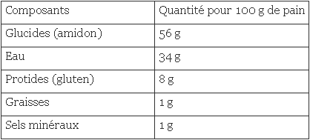
Nutrition
Forme/santé

Slide 18
Nutrition
Les vitamines
On dénombre treize vitamines indispensables, classées en fonction de leur solubilité dans l'eau ou la graisse.
Les vitamines liposolubles :
Les vitamines hydrosolubles :
A, D, E et K, sont généralement absorbées avec des aliments lipidiques. Elles peuvent être stockées dans les graisses de l'organisme. Il n'est donc pas nécessaire de les consommer quotidiennement.
les huit vitamines B et la vitamine C, ne peuvent pas être stockées (il n’existe pas de surdosage toxique avec les vitamines hydrosolubles, éliminées par voie urinaire). Il faut donc les consommer régulièrement.
Forme/santé

Slide 19
L’alimentation: les vitamines
VITAMINE | PRINCIPALES SOURCES ALIMENTAIRES | RÔLE BIOLOGIQUE | PRINCIPAUX EFFETS DES CARENCES
Vitamines liposolubles
A (rétinol) | Légumes verts, produits laitiers, foie | Intervient dans la synthèse des pigments photosensibles de l’œil et dans l’entretien des tissus épithéliaux. | Cécité nocturne, cécité permanente, extrême sécheresse de la peau
D (calciférol) | Produits laitiers, œufs, poisson, huile de foie de morue | Stimule l’absorption du calcium au niveau de l’intestin, favorise la croissance osseuse en permettant la fixation du calcium. | Rachitisme
E | Margarine, céréales, légumes verts | Protège les membranes cellulaires et les globules rouges des phénomènes oxydatifs. | Anémies, atteintes des muscles de la rétine et du système nerveux central
K | Légumes verts | Intervient dans la coagulation du sang et la fixation du calcium. | Hémorragies
Vitamines hydrosolubles
B1 (thiamine) | Abats, porc, céréales, légumes | Intervient dans le métabolisme des glucides, et le fonctionnement des nerfs et du cœur. | Béribéri
B2 (riboflavine ou lactoflavine ou ovoflavine) | Produits laitiers, foie, œufs, céréales, légumes | Intervient dans le métabolisme énergétique. | Irritation des yeux, atteintes cutanées (inflammation et détérioration des cellules de la peau)
B3 (vitamine PP ou niacine) | Foie, viandes maigres, céréales, légumes | Réactions d’oxydoréduction de la respiration cellulaire. | Pellagre
B5 (acide panthoténique) | Produits laitiers, foie, œufs, céréales, légumes | Intervient dans le métabolisme énergétique. | Fatigue, nausées, diarrhées, chute des cheveux ou encore troubles neurologiques (maux de tête notamment)
B6 (pyroxidine) | Céréales complètes, légumes, viande | Joue un rôle dans le métabolisme de nombreuses molécules : acides aminés, glycogène, hémoglobine, etc. | Irritabilité, perte de poids, sécheresse de la peau
B8 (biotine ou vitamine H) | Viande, légumes | Intervient dans le métabolisme des acides gras, du glucose et de certains acides aminés, en favorisant leur dégradation (catabolisme). | Fatigue, nausées, convulsions, inflammation de la peau
B9 (acide folique) | Céréales complètes, légumes verts | Intervient dans la synthèse de l’ADN. | Anémie mégaloblastique (caractérisée par une augmentation de volume des globules rouges)
B12 (cobalamine) | Viandes rouges, œufs, produits laitiers | Joue un rôle dans la synthèse de certains acides aminés, dans la différenciation des globules rouges et le fonctionnement du système nerveux. | Asthénie (fatigue généralisée), anémie mégaloblastique (caractérisée par une augmentation de volume des globules rouges), désordres neurologiques
C (Acide ascorbique) | Citrons, légumes verts en feuilles, tomates | Rôles multiples : intervient dans la formation du collagène, le métabolisme des glucocorticostéroïdes, la synthèse de certains neurmédiateurs, etc. | Scorbut
On distingue les liposolubles (A, D, E, K) et les hydrosolubles (B, C). il n’existe pas de surdosage toxique avec les vitamines hydrosolubles (éliminés par voie urinaire).
Notes:
On peut distinguer les catégories d’aliments suivantes : pains et céréales ; légumes à gousses ou légumineuses ; racines tubéreuses ou féculents ; fruits et légumes ; viande, poisson et œufs ; lait et produits laitiers ; graisses et huiles ; sucres, confitures et sirops.
La catégorie des pains et céréales comprend le blé, le riz, le maïs et le millet. Ils contiennent une quantité importante d’amidon et sont très caloriques. Les céréales complètes ne sont pas riches en protides mais elles sont habituellement consommées en grande quantité et fournissent beaucoup d’énergie ; elles doivent cependant être complétées par d’autres aliments protéinés afin d’apporter à l’organisme tous les acides aminés essentiels. La farine blanche et le riz blanc sont faibles en éléments nutritifs mais, lorsqu’ils sont complets et contiennent le germe et l’enveloppe externe, le blé et le riz constituent un apport en fibres pour l’organisme : des vitamines B, thiamine, niacine et riboflavine ; des minéraux, zinc, cuivre, manganèse et molybdène.
Les légumes à gousses ou légumineuses groupent une grande variété de haricots, pois, lentilles, grains et même d’arachides. Ils sont tous riches en amidon mais pourraient fournir une quantité de protéines beaucoup plus importante que les céréales ou les racines tubéreuses. Leur composition en acides aminés complète souvent celle du riz, du maïs et du blé qui constituent l’alimentation de base dans de nombreux pays pauvres.
Les racines tubéreuses et les féculents comprennent divers types de pommes de terre, le manioc, l’igname et le taro. Ils contiennent beaucoup d’amidon et peu de protéines mais fournissent des vitamines et des sels minéraux.
Les fruits et les légumes apportent de nombreux minéraux et vitamines qui font défaut dans les régimes à base de céréales, en particulier la vitamine C fournie par les agrumes, et la vitamine A, par le carotène des légumes à feuilles et des carottes. Le sodium, le cobalt, le chlore, le cuivre, le magnésium, le manganèse, le phosphore et le potassium sont présents dans les légumes, de même que la cellulose, en grande partie non assimilable, qui fournit les fibres nécessaires au transit des aliments dans l’appareil digestif. Beaucoup de vitamines hydrosolubles parmi les plus fragiles se trouvent dans les fruits et les légumes et peuvent facilement être détruites par une cuisson excessive.
La viande, le poisson et les œufs fournissent tous les acides aminés essentiels dont l’organisme a besoin pour constituer ses propres protéines. La viande contient généralement environ 20 p. 100 de protides, 20 p. 100 de lipides et 60 p.100 d’eau. Les abats sont riches en vitamines et en minéraux. Tous les poissons contiennent une quantité importante de protides et certains fournissent une huile riche en vitamines D et A. Le blanc d’œuf est la forme protéique la plus concentrée.
Le lait et les produits laitiers, lait entier, fromage, yaourts, et les crèmes glacées, sont connus pour être riches en protéines, en phosphore et surtout en calcium. Le lait est également riche en vitamines mais ne contient pas de fer et, une fois pasteurisé, plus de vitamine C. Le lait est indispensable à l’enfant, mais chez l’adulte, une consommation excessive de lait surcharge le sang en acides gras insaturés.
Les graisses et les huiles comprennent le beurre, le saindoux, les autres graisses animales et les huiles végétales. Ils sont tous très riches en calories mais, à l’exception du beurre et de certaines huiles végétales, ils contiennent peu de nutriments.
Les sucres, les confitures et les sirops sont consommés en grande quantité dans les pays riches, où ils constituent une part importante de l’apport en glucides. Un Américain, par exemple, absorbe chaque année son propre poids en sucre. Le miel et le sirop d’érable sont composés de plus de 75 p. 100 de sucre et contiennent peu de nutriments.

Slide 20
Nutrition
Les minéraux et oligoéléments :
Des sels minéraux (non organiques) sont nécessaires à la composition des tissus ; ils participent également à certains processus comme celui du fonctionnement des enzymes, la contraction musculaire, les réactions nerveuses et la coagulation du sang.
Les éléments principaux :
Les oligoéléments :
calcium, phosphore, magnésium, sodium, fer, iode, et potassium
cuivre, cobalt, manganèse, fluor et zinc présents à l’état de traces dans l’organisme.
Forme/santé

Slide 21
Nutrition
Le potassium (K+)
Le calcium (Ca ++)
Le magnésium (Mg+)
Le fer
Le cuivre
Le zinc
Le sélénium
dans la farine de blé et les lentilles, abricots secs.
dans le fromage et les laitages.
dans la farine de blé, les lentilles et cacao.
dans les viandes, le cacao, les lentilles.
dans le foie, les lentilles, le cacao.
dans tous les produits de la mer et la viande rouge.
dans les huîtres et le foie.
Forme/santé

Slide 22
Nutrition
L’eau :
Elle se présente sous différentes formes. Les eaux minérales peuvent contenir des éléments différents en quantité plus ou moins importantes.
Il est déconseillé de consommer la même eau très minéralisée de manière régulière car ceci peut avoir des conséquences pour le rein.
Forme/santé

Slide 23
Hygiène de vie
Dans le cadre d’une activité professionnelle, il est indispensable de réaliser une visite médicale annuelle.
Cette visite annuelle réalisée par un médecin du travail permettra d’obtenir une attestation d’aptitude à l’emploi.
Forme/santé

Slide 24


Hygiène de vie
Lors de votre visite annuelle, le médecin du travail s’attachera à dépister chez vous les pathologies suivantes :
un défaut d’acuité visuelle
les baisses d’audition
les facteurs de risques cardio-vasculaires
le diabète…
Mais ce médecin recherchera aussi
Le cas échéant, il pourra vous proposer
Enfin, au cours de l’entretien,
des conduites à risques telles que l’alcoolisation ou la toxicomanie…
Il pourra aussi :
demander des examens complémentaires biologiques ou
vous orienter vers un service de dépistage des syndromes d’apnées du sommeil.
d’adapter ou de modifier votre poste de travail et vous donner des conseils concernant l’alimentation, le sommeil ou les problèmes d’alcool.
il tâchera d’identifier des symptômes de stress et de fatigue au travail…
Forme/santé

Slide 25

Signaux d’alarme
L’absentéisme augmente.
Pathologies lourdes et dépendances inquiètent les médecins.
Préoccupants aussi,
Au hit parade :
Les retentissements sociaux et familiaux sont également importants :
Stress chronique
Il est représentatif de l’état de santé de la profession et de la difficulté du métier.
Surtout le tabac, le café et dans une moindre mesure, l’alcool.
le sommeil, le système cardio-vasculaire, l’humeur et l’appareil ostéo-articulaire.
palpitations, douleurs cervicales et dorsales, douleurs des bras et des épaules, dépression, hypertension artérielle, bronchite chronique, TMS.
Forme/santé

Slide 26
Quelques éléments significatifs
Horaires décalées :
Un repas « sauté » :
Sentiments d’isolement et de rupture prolongée avec la famille :
troubles du sommeil.
grignotage de barres chocolatées = apparition de diabète et de surpoids ;
accroissement du sentiment de pénibilité du travail et de la charge émotionnelle.
Beaucoup de manutention :
Plus de problèmes ostéo-articulaires : coudes, avant–bras, poignets, lumbagos.
Mal de dos favorisé par les ports de charge plus ou moins élevées
obésité néfaste pour le cœur.
Forme/santé

Slide 27
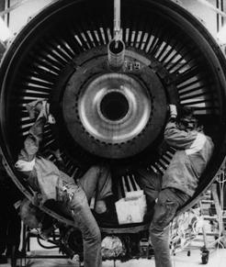
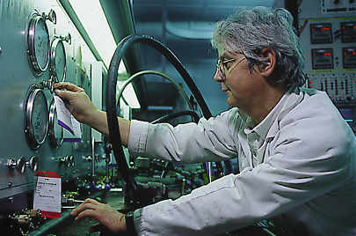
Quelques éléments significatifs
Forme/santé

Slide 28
Quelques éléments significatifs
De par votre métier, vous êtes sujet au stress, à la fatigue et aux soucis.
Vous ressentez régulièrement des tensions musculaires douloureuses
(nuque, dos, bras, etc..)
Elles sont d’ordre psychique…
Les douleurs dans la nuque et le dos s’expliquent notamment par le stress, la peur, l’irritation, l’attention accrue liée à la circulation ou à de mauvaises conditions climatiques.
…Et physique
Il ne faut pas négliger les efforts physiques : tension des bras, mouvements des épaules lors des manœuvres, dos malmené lors de la manutention par exemple.
Forme/santé

Slide 29
Quelques règles d’hygiène de vie
Pratiquer de l’exercice physique 2 à 3 fois par semaine
Se donner la possibilité de récupérer de la fatigue dès l’apparition des premiers signes
Se protéger et faire des pauses au travail
S’alimenter de façon équilibrée et variée
Ne pas s’isoler, et parler de ses problèmes…
Forme/santé

Slide 30
Stress : domestique et en rapport avec le travail
C’est quoi ?

Slide 31

Le stress
Stress domestique et en rapport avec le travail

Slide 32
Qu’est-ce que le stress ?
Le stress est une force qui produit une tension entraînant une déformation « strain » de l’objet sur lequel cette force est appliquée.
C’est le sens actif du stress.
Dans ce sens, il s’agit d’un stimulus externe, d’un agent quel qu’il soit (agent physique: bruit, chaleur, froid.., ou psychologique: deuil, perte de son travail...).
Stress domestique et en rapport avec le travail

Slide 33
Qu’est-ce que le stress ?
Le stress est le résultat de l’action d’un agent physique et/ou psychologique et/ou social, agent appelé « stressor » par Hans Selye.
Il s’agit alors d’étudier les conséquences biologiques, mentales et psychiques de l’action de cet agent sur la santé des personnes.
Stress domestique et en rapport avec le travail

Slide 34
Qu’est-ce que le stress ?
C’est une réaction d’adaptation à un changement dans l’environnement.
Celui-ci peut être brutal, inattendu et entraîner un effet de surprise. Mais à l’opposé, il peut être anticipé.
On parle alors d’événement redouté, d’épreuve.
Le stress est un mécanisme utile, il nous permet de faire face aux événements et de réagir en mobilisant nos ressources.
Stress domestique et en rapport avec le travail

Slide 35
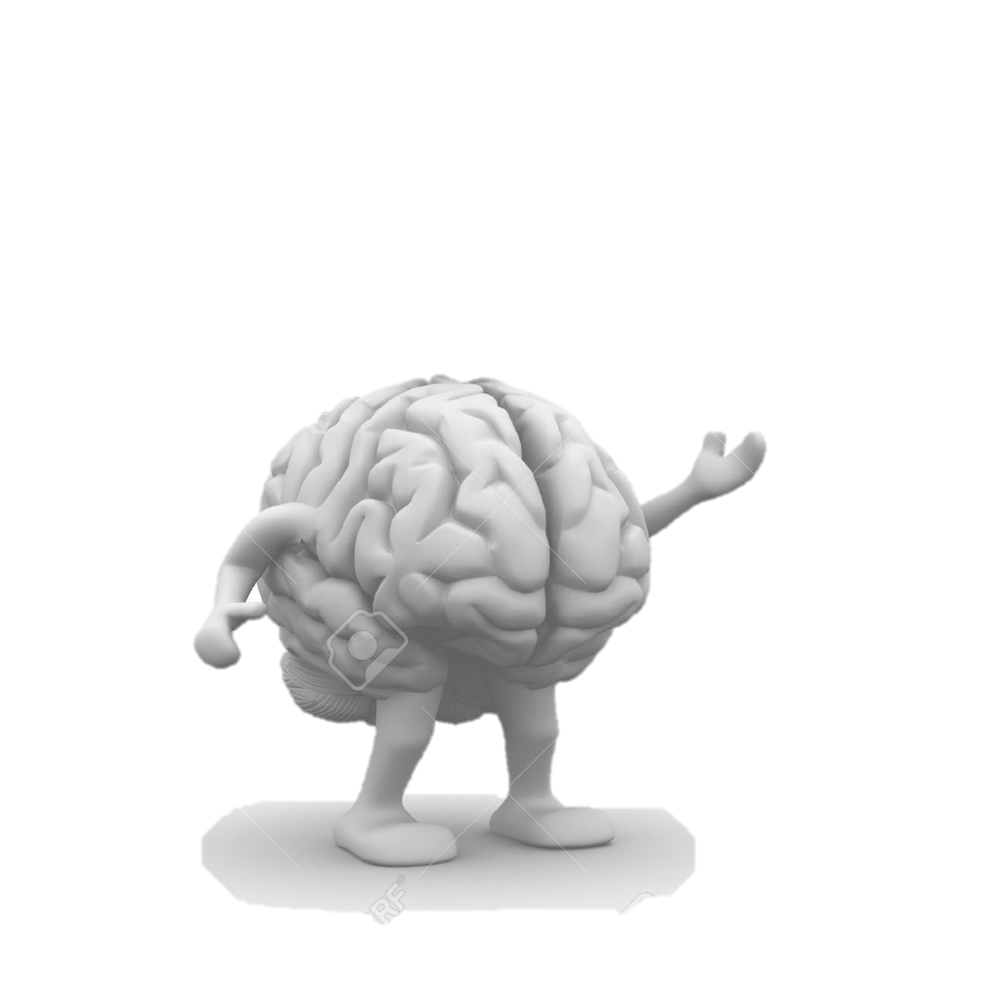
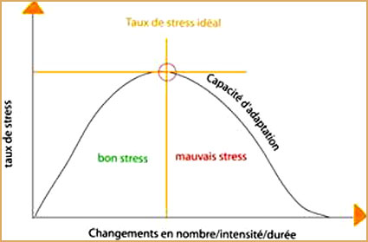
L’adaptation
Les capacités intellectuelles de l'Homme lui permettent d’adapter ses comportements à un environnement complexe et changeant.
Cela suppose une adaptation physique et psychologique permanente.
Stress domestique et en rapport avec le travail
Notes:
Le stress peut alors se présenter comme étant une demande à notre organisme d’assumer des charges trop lourdes pour lui à un instant donné. Ainsi, lorsque la demande dépasse un certain niveau, ou bien si nos ressources diminuent, il y a danger de stress et détérioration de nos performances. Un stress prolongé génère des symptômes physiques allant de l’insomnie à la perte d’appétit.

Slide 36
Le SNA
Un stimulus étranger déclenche un signal et une mobilisation générale de l’organisme selon un processus décrit sous le terme de : SNA
Syndrome Naturel d’Adaptation.
Stress domestique et en rapport avec le travail
Notes:
Le stress peut alors se présenter comme étant une demande à notre organisme d’assumer des charges trop lourdes pour lui à un instant donné. Ainsi, lorsque la demande dépasse un certain niveau, ou bien si nos ressources diminuent, il y a danger de stress et détérioration de nos performances. Un stress prolongé génère des symptômes physiques allant de l’insomnie à la perte d’appétit.

Slide 37
La réaction
Accrues par l'expérience
et l'entraînement
Amplifiées par la perte de confiance
Ressources perçues
Exigences perçues
Réduites par la fatigue
et la méconnaissance
Réduites par
la familiarité
Il y a réaction de stress lorsque les exigences perçues
semblent être supérieures aux ressources perçues.
Stress domestique et en rapport avec le travail
Notes:
La réaction à l'augmentation des exigences se fait en deux temps :
1. mobilisation des ressources disponibles pour compenser le déséquilibre
2. si les ressources sont considérées insuffisantes, réaction de stress

Slide 38
La réaction
l’organisme réagit physiologiquement et psychologiquement pour mobiliser les ressources nécessaires à l'élaboration d'une solution
Plus on met de temps pour trouver une solution, plus les réactions de stress seront importantes, elles pourront même devenir néfastes si aucune solution n’est trouvée.
Stress domestique et en rapport avec le travail

Slide 39
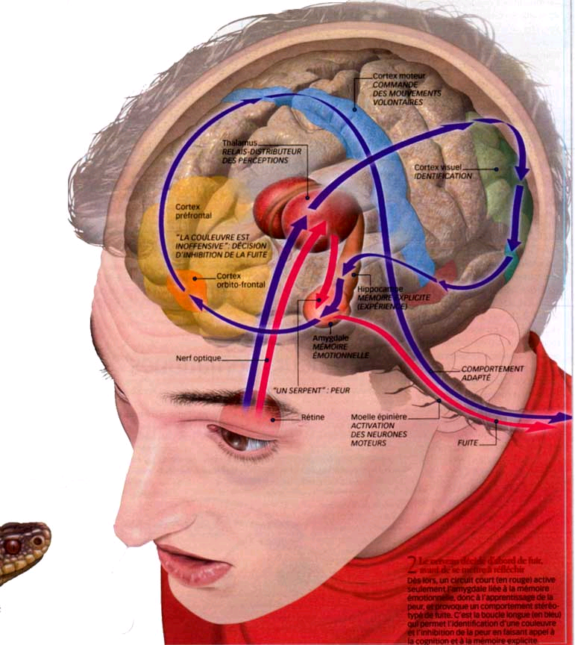

Slide 40
Le stress, résultats :
On génère moins d’hypothèses.
Effet de Tunnelisation : blocage sur un aspect du problème.
Accroissement de la charge de travail, on ne voit pas le temps passer.
Besoin d’agir : hyperactivité stérile.
Doute sur ses compétences, perte des acquis les plus récents et/ou les plus complexes.
Altération des communications, agressivité.
Stress domestique et en rapport avec le travail

Slide 41
Facteurs stressants
Les agressions physiologiques :
Les facteurs cognitifs situationnels :
Facteurs personnels ou professionnels :
L’anxiété :
perturbations des besoins physiologiques de base.
inadaptation de ses compétences à a situation.
stress purement mental lié à nos capacités intellectuelles d’imagination.
accumulations de contraintes quotidiennes.
Sous module 9-4 Stress
Notes:
PRÉSENTATION
stress, agent ou processus physique, chimique ou émotionnel qui s’exerce sur l’organisme et provoque une agression ou une tension pouvant devenir pathologique.
2 HISTORIQUE
C’est un médecin canadien d’origine hongroise, Hans Selye (1907-1982), qui découvrit ce phénomène physiologique et lui attribua le nom de « stress ». Sa première publication scientifique sur le sujet date de 1936. Le stress, syndrome général d’adaptation, ou syndrome d’adaptation de Selye, désignait à l’origine la réponse ou réaction non spécifique de défense se déroulant à l’intérieur de l’organisme. Puis la signification du terme s’élargit pour englober l’agent responsable de cette réaction.
Les causes du stress sont extrêmement nombreuses, variables d’un sujet à l’autre et non spécifiques : accident, intervention chirurgicale, maladie, conditions de vie difficiles, etc.
Les mécanismes du stress se situent au niveau des systèmes nerveux, endocrinien et immunitaire. Le promoteur de la réponse est l’hypothalamus, qui active l’hypophyse, laquelle stimule à son tour la glande surrénale. La partie périphérique de la glande surrénale (corticosurrénale) synthétise des hormones corticoïdes, essentiellement le cortisol. Sa partie centrale (médullosurrénale) élabore la noradrénaline, et surtout l’adrénaline. Toutes ces hormones influencent directement l’activité des organes, en complément des effets que produit le système nerveux par l’intermédiaire des nerfs. Il en résulte différentes manifestations cliniques (observables extérieurement), par exemple au niveau du cœur.
Hans Selye a identifié trois phases dans l’état réactionnel face à l’agression. Au premier stade, appelé réaction d’alarme, l’organisme reconnaît l’agression, se prépare à agir (soit à combattre, soit à fuir), puis met en œuvre la défense. Le délai minimal de réponse est de quelques minutes. Les glandes endocrines libèrent des hormones qui accélèrent les rythmes cardiaque et respiratoire, élèvent la glycémie, augmentent la sudation, dilatent les pupilles et ralentissent la digestion.
Au deuxième stade, appelé résistance, l’organisme s’adapte à un agent agresseur persistant, et régule les perturbations provoquées par la réaction d’alarme.
Si l’agression ne s’arrête pas, le corps demeure en alerte et ne peut plus compenser les dommages provoqués par cette alerte. La phase de résistance se poursuit, puis cède la place à la phase d’épuisement. Une agression prolongée affaiblit notamment les réserves énergétiques de l’organisme, du fait de la dépense occasionnée par la réponse à l’agression.
3 PATHOLOGIE
Les conséquences néfastes du stress sont dues aux substances censées organiser la défense, parce qu’elles sont sécrétées en quantités extrêmement élevées (stress aigu), ou d’une manière très prolongée (stress chronique). Voir aussi Stress, troubles liés au.

Slide 42
Les agressions physiologiques
des stresseurs physiologiques externes :
bruit, température.
les stresseurs internes :
faim, fatigue, manque de sommeil.
Stress domestique et en rapport avec le travail

Slide 43
Les facteurs cognitifs
3 cas génériques
Le cas ou vous vous trouvez face à une situation inattendue,
Le cas où la solution est connue,
Enfin, les cas où vous pensez connaître la réponse,
pour laquelle vous ne disposez pas de solution procédurale.
mais le temps pour l’appliquer manque, vous allez alors vous sentir débordé par les différentes tâches à accomplir (stress induit par la charge de travail).
vous commencez à appliquer la procédure de réparation en toute confiance, mais les résultats sont contradictoires avec ce que vous attendiez.
Stress domestique et en rapport avec le travail

Slide 44
Les facteurs professionnels
La réponse de stress professionnel dépend d’une double évaluation cognitive :
l’ évaluation de la situation ;
l’évaluation de ses propres capacités à faire face.
Ce processus d’évaluation dépend de la grille d’interprétation cognitive de la réalité :
il peut y avoir distorsion lors de l’interprétation, contre la réalité et l’idée qu’on s’en fait.
Stress domestique et en rapport avec le travail

Slide 45
Les filtres d’évaluation
Nous croyons agir sur la réalité, mais nous n'agissons que sur une représentation de celle-ci.
Stress domestique et en rapport avec le travail

Slide 46
Sources du stress
Caractéristiques individuelles
Symptômes de santé
Maladies
Intrinsèque au travail
Conditions de travail
Urgence du temps
Responsabilité de vies humaines
L’individu
Niveau d’anxiété
Importance de la névrose
Tolérance des situations ambiguës
Comportement de type A
Symptômes individuels
Taux de pression sanguine: tension
Niveau de cholestérol
Tabagisme
Humeur dépressive
Alcoolisme
Insatisfait professionnellement
Ambitions réduites
Rôle dans l’organisation
Ambiguïté/conflit de rôles
Conflits de responsabilité
Maladies coronaires
Développement de la carrière
Trop de promotion
Pas assez de promotion
Absence de sécurité de l’emploi
Ambition contrariée
Santé mentale déséquilibrées
Relations professionnelles
Pauvreté avec supérieur, subordonnés, les collègues
Difficultés de délégation de responsabilité,…
Interface travail/famille
Problèmes familiaux
Famille où les 2 membres du couple font carrière
Crises de la vie
Symptômes organisationnels
Absentéisme élevé
Rotation rapide des travailleurs
Relations industrielles difficiles
Contrôle de qualité médiocre
Grèves prolongées
Accidents graves fréquents
Performances médiocres
Structure et climat organisationnel
Peu ou pas de participation au processus de décision
Restriction du pouvoir de décision (budgets, …)
Politique générale
Absence de consultation
Source: C.L. COOPER, « job distress: recent ressearch and the emerging roleof the clinical occupation psychologist 1986 »

Slide 47
Les facteurs personnels
Tout événement de la vie provoque un stress,
mais aussi les conflits familiaux ou frustrations
même si il est volontaire (déménagement) ou désiré (mariage),
(problèmes administratifs, embouteillage, charges financières, soucis de santé).
Stress domestique et en rapport avec le travail

Slide 48
Les facteurs personnels
Situation Effet
Décès de votre conjoint ou conjointe : 100
Divorce : 73
Décès d'un membre de votre famille immédiate : 63
Mariage : 50
Arrivée d'un nouvel enfant : 39
Changement de situation financière : 38
Changement de domaine de travail : 36
Hypothèque de plus de 10 000 $ : 31
Problème avec votre supérieur(e) : 23
Changement d'habitudes de sommeil : 16
300 points : 80% de risques de tomber malade
D ’après Holmes et Rahé, 1967
Stress domestique et en rapport avec le travail

Slide 49
Les Stresseurs imaginés
Le danger peut ne pas être présent, mais il est imaginé
L’anxiété est alimentée par ce que l’on appelle la mémoire du stress.
c’est ce que l’on appelle l’anxiété et son effet sur l’organisme est réel.
Stress domestique et en rapport avec le travail

Slide 50
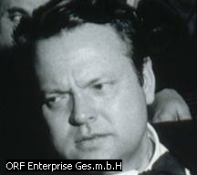
Les Stresseurs imaginés
La guerre des mondes
Lors de la première diffusion sur CBS le 30 octobre 1938 du pseudo documentaire radiophonique The War of the Worlds (la Guerre des mondes), sur un scénario de Howard Koch, d'après le roman éponyme de H. G. Wells, Orson Welles et la troupe du Théâtre Mercury provoquent une panique générale aux États-Unis.
La prétendue invasion des Martiens y est racontée de manière si réaliste que des auditeurs quittent précipitamment leur maison, notamment à New York et à New Jersey. Certains enroulent des chiffons humides autour de leur visage pour se protéger des gaz toxiques des prétendus assaillants ; d'autres prennent pour cible un château d'eau, l'assimilant à une des machines de combat décrites à la radio.
Orson Welles
Stress domestique et en rapport avec le travail

Slide 51
Depuis, l’angoisse subsiste
Stress domestique et en rapport avec le travail

Slide 52
A RETENIR
Les stresseurs s’additionnent entre eux. C’est la somme globale que l’homme doit gérer.
On est plus ou moins dur face au stress. Les effets d’un stresseur sont fonction du sujet, de sa sensibilité, de ses soucis, de ses connaissances (stress cognitif) et de son expérience passée (effet de la mémoire du stress).
Dans une situation stressante, l’évaluation subjective qui est faite de l’événement compte plus que les faits objectifs.
Stress domestique et en rapport avec le travail

Slide 53
la réaction biologique au stress
On distingue 3 réactions caractéristiques du stress :
l’immobilisation,
la fuite ou
l’attaque.
Un événement stressant entraîne une mobilisation générale de l’organisme
selon un processus en 3 phases appelé « syndrome général d’adaptation ».
Stress domestique et en rapport avec le travail

Slide 54
la réaction biologique au stress
Niveau de mobilisation
Résistance
Temps
Alarme
Épuisement
Stress domestique et en rapport avec le travail

Slide 55
Des signes évocateurs
soucieux
irritable
agressivité
conduites dépendantes
insomnie
fatigue
troubles digestifs
maux de tête
modification des communications
action inappropriée, erreur, oublis
tendance à tout faire tout seul
…
Stress domestique et en rapport avec le travail

Slide 56
Les effets sur la performance
Le stress modifie les capacités intellectuelles avec
Effets sur la tâche :
Une situation d’urgence provoque :
Cette tendance entraîne :
des effets sur la tâche et sur la relation avec les autres membres de l’équipe.
la volonté de s’en sortir rapidement (peur de rester dans le doute), d’où un besoin d’agir rapidement.
une réduction de la prise en compte des paramètres et des conditions périphériques, avec comme conséquences de nombreuses approximations et erreurs = effet de tunnelisation.
Stress domestique et en rapport avec le travail

Slide 57
Les effets sur la performance
Le stress modifie les capacités intellectuelles avec des effets sur la tâche et sur la relation avec les autres membres de l’équipe.
L’effet de régression :
oubli des apprentissages les plus récents et retour à un apprentissage antérieur même dépassé et inadapté.
impossibilité de revenir en arrière et impossibilité d’envisager d’autres solutions.
La fixité, le blocage :
Stress domestique et en rapport avec le travail

Slide 58
Les effets sur la performance
Effets sur les relations inter humaines :
La réaction de stress se manifeste également dans les comportements et les changements d’humeur qui viennent parasiter la coordination avec les autres membres de l’équipe.
manifestation d’agressivité
attitude d’évitement et de retrait
Deux grandes familles de réaction :
agressivité vis à vis des membres de l’équipe ou d’autres personnes concernés ou pas par le problème (mécanisme de déplacement).
plutôt que de s’affirmer le sujet se soumet. Cette attitude s’accompagne d’un sentiment de rancœur et de frustration.
Stress domestique et en rapport avec le travail

Slide 59
Les effets sur la performance
Le stress peut avoir un caractère chronique ou aigu.
En cas de stress aigu, deux réactions sont possibles :
soit blocage total, soit panique.
Le stress aigu correspond à un événement ponctuel très stressant, ses effets sont immédiats.
Le stress chronique fait référence à un état quotidien,
Les stresseurs sont divers dans leurs origines,
résultat d’une accumulation de stress au fil des jours.
ils peuvent provenir d’événements positifs comme négatifs, Notre stress global est la somme de tous ces stresseurs.
Stress domestique et en rapport avec le travail

Slide 60
Les effets sur la performance
Les armes pour éviter l’excès de stress
Au niveau de chaque individu :
l’apprentissage, l’acquisition de l’expérience pour acquérir des réponses automatiques peu coûteuses en énergie et très résistantes au stress ;
la maîtrise des connaissances professionnelles augmente le stock de réponses disponibles et diminue le risque de se trouver dans une situation inconnue ;
l’exploitation du passé (c’est à dire de l’expérience des autres).
Au niveau de l’équipe :
le partage des tâches évite la surcharge d’un des membres de l’équipe ;
l’utilisation effective des connaissances de tous les membres de l’équipe augmente le stock de réponses disponibles et facilite le conscience de la situation et la créativité par association d’idées.
Stress domestique et en rapport avec le travail

Slide 61
Les effets sur la performance
Il n’est pas possible de vivre en s’affranchissant totalement du stress.
Il existe une dose optimale de stress,
Un minimum de stress est requis pour assumer efficacement certaines tâches.
de part et d’autre de cette zone les performances se détériorent.
Stress domestique et en rapport avec le travail

Slide 62
Les effets sur la performance
Stress domestique et en rapport avec le travail

Slide 63
Les effets sur la performance
Stress domestique et en rapport avec le travail

Slide 64
Les effets sur la performance
En résumé, les clignotants du stress qui doivent faire réagir
Physiologiquement :
Psychologiquement :
Intellectuellement :
Professionnellement :
migraines, problèmes digestifs, troubles cardiaques, insomnie.
anxiété, sautes d’humeur, irritabilité, perte d’intérêt, hyperactivité.
difficultés de concentration, oublis, erreurs. Lenteurs.
perte de motivation, distraction, erreurs de gestes, oublis, lenteurs irritabilité.
Stress domestique et en rapport avec le travail

Slide 65
Pression des horaires et heures limites
Quels en sont les impacts ?

Slide 66
Pression des horaires
Un stresseur particulier est la pression du temps, souvent rencontrée en aéronautique.
pour résister à la pression du temps il faut
Si une procédure est interrompue,
Si besoin est,
Ses origines sont multiples : impératifs de la production, butées temporelles, créneaux, impératifs du hub, etc.
préparer son activité, suivre scrupuleusement les procédures et les check-lists.
il faut revenir au début.
En mettant des priorités,
il ne faut surtout pas hésiter à faire appel à des renforts, si possible avant d’atteindre la surcharge.
on peut s’attaquer à ce qui est le plus important en évitant tout ce qui est secondaire.
Pression des horaires et heures limites

Slide 67
Pression des horaires
le temps objectif
le temps subjectif
(ou temps du processus)
(ou temps de l’opérateur, temps nécessaire à l’action et à la mise en œuvre des savoirs).
Pression des horaires et heures limites

Slide 68
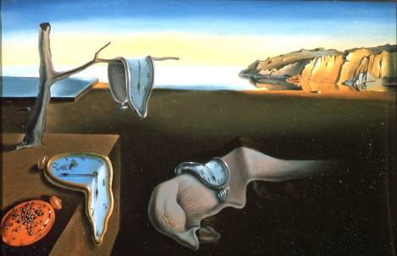
Pression des horaires
Le temps le plus important pour les décisions, mais aussi pour les erreurs de l’opérateur, est le temps subjectif.
Pression des horaires et heures limites

Slide 69
Pression des horaires
le temps alloué objectivement,
les savoir-faire de l’opérateur qui permettent dans une large mesure de s’adapter ou non au temps alloué.
La notion de « manque de temps » est
le résultat d’une interaction
entre
Pression des horaires et heures limites

Slide 70
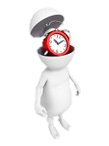
Pression des horaires
Le savoir faire humain pour s’adapter à la contrainte temporelle repose sur deux stratégies :
préparation de l’action ;
priorisation des tâches.
L’augmentation de la pression temporelle
Les stratégies observées dans ces circonstances sont majoritairement
C’est la TUNNELISATION
augmente les risques internes
à engagement minimal avec une suite de décisions à portée limitée et le risque de finir par des décisions pauvres en série.
(ne plus être capable de mettre en œuvre son savoir-faire).
Pression des horaires et heures limites

Slide 71
Pression des horaires
Pression des horaires et heures limites

Slide 72
Pression des horaires
Une planification efficace permet :
d’éviter des épisodes de saturation ou de blocage du système cognitif en temps réel ;
d’être moins réactif dans l’exécution du travail et de mieux utiliser ses automatismes.
La construction d’un projet d’action consiste :
à extraire de sa mémoire à long terme les connaissances jugées utiles et de les ordonner en une suite d’étapes de réalisation ;
à penser à ce qui pourrait perturber la réalisation de ces étapes ;
à penser à ce qu’il faudra particulièrement contrôler dans la réalisation pour optimiser la performance.
Un plan d'action pour lutter contre la pression des horaires, c'est :
anticiper,
schématiser,
automatiser.
Pression des horaires et heures limites

Slide 73

Pression des horaires
Plus le temps d’action est contraint,
Lorsque le temps est contraint,
L’organisation de l’entretien et de la mise en circulation de l’avion nécessitent
Car le plus souvent les erreurs s’effectuent à la fin des travaux, lorsque la contrainte du facteur temps est la plus forte.
plus la préparation de l’action doit être importante, et
plus les priorités doivent être affectées dans les tâches en cours selon un ordre préétabli préservant un niveau acceptable de sécurité.
on est tenté de prendre des raccourcis pour mettre un avion en service.
des opérations de contrôle destinées à repérer les erreurs.
Pression des horaires et heures limites

Slide 74
Charge de travail
La charge de travail
La charge de travail dépend
Le manque de charge de travail, la sous charge,
L’homme a besoin
est définie par le niveau de ressources investies dans l’action.
de la situation, mais aussi du savoir du technicien.
peut aussi entraîner des problèmes sérieux pour l’opérateur (en effet, en l’absence de stimulation, l’opérateur « s’endort »).
d’un certain état de stimulation et de charge pour rester éveillé et être suffisamment réactif à l’environnement.
Pression des horaires et heures limites

Slide 75
Charge de travail
Pression des horaires et heures limites

Slide 76
Charge de travail
Pression des horaires et heures limites

Slide 77
Charge de travail
La zone de confort correspond à une charge de travail de 60% des ressources investies.
Pression des horaires et heures limites

Slide 78
Charge de travail
L’homme sait très bien gérer sa charge de travail,
Ainsi un technicien expert
Il doit utiliser pour cela deux modes de régulations
Mode interne :
Mode externe :
Quand les ressources commencent à diminuer, il faut changer les priorités de la tâche pour ne conserver que les priorités de plus haut niveau.
d’autant mieux qu’il est expert dans son métier.
ne doit pas être passif, il ne doit pas subir la charge de travail mais la devancer.
Il faut répartir le travail avec les collègues de travail.
Cette répartition est sous la dépendance de la confiance.
Pression des horaires et heures limites

Slide 79
Charge de travail
Un certain quota de violation
fait toujours partie des « trucs typiques du métier » des savoir-faire de l’expert.
Il reste dans tous les cas que ces écarts aux procédures ou aux normes
augmentent les risques, en particulier du fait de l’absence de validation des conséquences et
souvent du fait d’une surestimation de ses propres capacités.
Pression des horaires et heures limites

Slide 80
Charge de travail
60% de la variance liée à la perte de contrôle des situations
20%
20%
est associée à une mauvaise estimation avant exécution de ses propres savoir-faire : contrat de performance de départ que l ’opérateur a accepté
est liée aux aléas d ’exécution
à toutes les autres causes
Pression des horaires et heures limites

Slide 81
Charge de travail
L’augmentation de charge de travail a tendance à
Si vous êtes absorbé par une tâche difficile,
Il est donc nécessaire que les différents membres de l’équipe comprennent
raccourcir la durée des communications, à diminuer le nombre d’échanges. Le taux d’erreur augmente en conséquence.
vous écoutez beaucoup moins les autres membres de l’équipe.
qu’il est important d’attendre que la personne ait terminé sa tâche pour s’adresser à nouveau à lui.
Pression des horaires et heures limites

Slide 82
Sommeil, fatigue et travail posté
C’est quoi ?

Slide 83
Les états et le rôle du sommeil
Etat normal et régulier de repos d’un organisme, caractérisé par:
un faible niveau d’activité physiologique (pression artérielle, rythmes cardiaque et respiratoire) ;
une réponse faible aux stimuli externes.
Sommeil, fatigue et travail posté

Slide 84
Les états et le rôle du sommeil
Le sommeil est un phénomène actif.
Le sommeil ne correspond pas à un état unique mais à plusieurs états :
Le sommeil à ondes lentes est caractérisé par
Le sommeil à ondes rapides ou sommeil paradoxal est caractérisé par
Il sert à restructurer la mémoire, à intégrer les connaissances acquises durant la journée.
la diminution progressive du tonus musculaire. Ce sommeil également appelé sommeil profond, permet de récupérer la fatigue physique accumulée tout au long de la journée.
une activité électrique cérébrale similaire à l’éveil. 11 se manifeste par des mouvements oculaires rapides, par des activités oniriques (rêves) et une disparition totale du tonus musculaire.
Sommeil, fatigue et travail posté

Slide 85
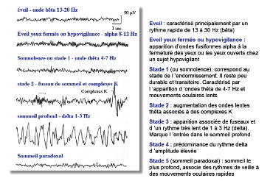
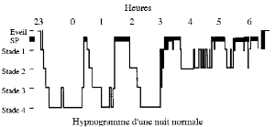
Les états et le rôle du sommeil
Une nuit de sommeil est une succession de 4 à 6 cycles de sommeil à ondes lentes, chacun d’une durée de 90 à 120 minutes, prolongé par des phases de sommeil paradoxal.
Sommeil, fatigue et travail posté

Slide 86
Les états et le rôle du sommeil
Le sommeil a plutôt une fonction régénératrice.
Chaque type de sommeil a sa spécificité :
Le sommeil profond
Le sommeil paradoxal
participe essentiellement à la restauration physique de notre organisme et à la reconstitution des réserves énergétiques.
joue un rôle important dans la mémorisation.
Sert à fixer les souvenirs en mémoire. La restauration des capacités d’attention, de l’équilibre émotionnel et de l’humeur se fait aussi durant cette phase.
Sommeil, fatigue et travail posté

Slide 87
Le manque de sommeil
Les effets du manque de sommeil sur la performance :
Fatigue physique, sensation de lourdeur
Difficulté de concentration et d’attention, trous de mémoire
Vulnérabilité accrue aux illusions visuelles et auditives
Perte de la faculté d’association d’où difficulté d’innovation
Trouble de l’humeur : agressivité, irritabilité
Sommeil, fatigue et travail posté

Slide 88
Rythmes circadiens et décalages horaires
La vigilance est essentiellement réglée par un rythme circadien (de l’ordre de 24 heures).
On distingue sur les 24 H
deux périodes d’hypovigilance (14h00-16h00 et 2h00-5h00)
deux périodes d’hypervigilance (10h00-12h00 et 20h00-22h00).
au cours desquelles l’individu sera respectivement moins efficace (hypo) et plus efficace (hyper).
Sommeil, fatigue et travail posté

Slide 89
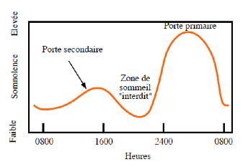
Rythmes circadiens et décalages horaires
Sommeil, fatigue et travail posté

Slide 90
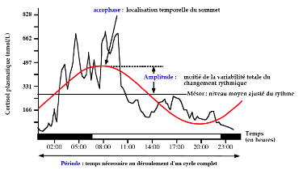
Rythmes circadiens et décalages horaires
Sommeil, fatigue et travail posté

Slide 91
Rythmes circadiens et décalages horaires
Sommeil, fatigue et travail posté

Slide 92
Rythmes circadiens et décalages horaires
Au delà de 8 heures d’éveil, la performance à tendance à se dégrader lentement puis de plus en plus sévèrement avec les symptômes de manque de sommeil.
Sommeil, fatigue et travail posté

Slide 93
Rythmes circadiens et décalages horaires
Sommeil, fatigue et travail posté

Slide 94
Rythmes circadiens et décalages horaires
Sommeil, fatigue et travail posté

Slide 95

Les bonnes pratiques
Informer pour anticiper la gestion du sommeil
Le personnel doit être informé à l’avance des horaires de mission pour qu’il puisse prendre des dispositions cohérentes. L’anticipation va permettre de se caler sur un bon rythme d’activité et de sommeil.
Sommeil, fatigue et travail posté

Slide 96
Les bonnes pratiques
La charge de travail, I‘heure de début de la mission et sa durée
Le niveau de performance d’une personne dépend du rythme de travail sur plusieurs jours, qui conditionne l’efficacité du sommeil, et l’heure de début de la mission pour tenir compte de la rythmicité circadienne de la performance.
Sommeil, fatigue et travail posté

Slide 97
Les bonnes pratiques
L ‘alimentation
Une hygiène de vie rigoureuse est indispensable sur la quantité et la qualité ainsi que sur l’horaire de prise des repas. Les performances psychomotrices diminuent après un repas trop lourd ou après un repas riche en sucres, alors qu’un apport protéique serait moins pénalisant.
Sommeil, fatigue et travail posté

Slide 98
Les bonnes pratiques
Sommeil, fatigue et travail posté

Slide 99
Les facteurs d’amélioration de l’éveil
Le stress augmente la vigilance.
Une situation incidente provoque
La vigilance reste
Inversement,
une réaction de stress plus ou moins transitoire avec une augmentation de l’état d’excitation du système nerveux central (sécrétion d’adrénaline, mobilisation des ressources).
augmentée durant une période signifiante après la fin du stress.
la nuit suivante après la fin du stress, la dette de sommeil, le besoin de récupération sont plus forts après un stress important.
Sommeil, fatigue et travail posté

Slide 100
Les facteurs d’amélioration de l’éveil
La motivation :
La motivation joue un rôle de renforcement de la qualité de l’éveil et de l’attention.
La mobilisation d’énergie peut atteindre un très haut degré, particulièrement quand le sujet est extrêmement motivé.
(soit que la vie du sujet paraît en danger, soit pour atteindre un objectif très désiré)
Sommeil, fatigue et travail posté

Slide 101
Les facteurs affectant le maintien de l’éveil
L’hypovigilance correspond à l’apparition d’épisodes de sommeil, même courts, pendant l’activité.
Elle doit être distinguée de la mauvaise capacité à gérer son attention qui peut survenir hors contexte d’hypovigilance.
De nombreux facteurs favorisent sa survenue.
Sommeil, fatigue et travail posté

Slide 102
Les facteurs affectant le maintien de l’éveil
Sommeil, fatigue et travail posté

Slide 103
Les facteurs affectant le maintien de l’éveil
La monotonie de la tâche ou une baisse importante de la charge de travail.
Plusieurs facteurs ambiants accroissent la monotonie :
un niveau de bruit constant, une faible luminosité, une température élevée.
Sommeil, fatigue et travail posté

Slide 104
Les facteurs affectant le maintien de l’éveil
Le déficit de sommeil, la fatigue.
La fatigue cumulée dans la journée,
les horaires de nuit (perturbation des rythmes circadiens)
favorisent l’hypovigilance.
Sommeil, fatigue et travail posté

Slide 105
La fatigue
Symptômes :
baisse de la température corporelle ;
baisse de la force musculaire ;
mauvaise coordination des gestes ;
membres lourds ;
augmentation de la fréquence cardiaque ;
envie de dormir.
Sommeil, fatigue et travail posté

Slide 106
La fatigue
La fatigue est un autre facteur qui affecte la performance.
Elle est le résultat de la consommation de nos ressources physiques et mentales.
La fatigue a des effets non seulement sur notre état physique
La fatigue entraîne
Cette consommation commence dès que l’on se lève.
mais également sur nos capacités mentales et sur nos comportements.
une baisse de nos capacités de prévention, de détection, et de récupération des erreurs.
Sommeil, fatigue et travail posté

Slide 107
La fatigue
Sommeil, fatigue et travail posté

Slide 108
La fatigue
La fatigue survient plus rapidement
si la charge de travail est élevée,
s’il y a un fort niveau de stress,
si l’on est malade ou
si l’on manque de sommeil.
Le manque de sommeil peut résulter
Manque de sommeil et fatigue peuvent engendrer de l’hypovigilance.
d’un sommeil insuffisant en quantité ou en qualité.
Il s’agit d’un état entre la veille et le sommeil.
Ce n’est pas un manque d’attention.
Sur le terrain, le risque d’hypovigilance est maximum en fin de vacation de nuit, surtout lorsque la charge de travail diminue.
Sommeil, fatigue et travail posté

Slide 109
La fatigue
Le manque de sommeil présente un certain nombre d’effets et de désagréments.
II est plus difficile de focaliser son attention, de se concentrer.
On a tendance à changer d’attitude, d’humeur.
On devient agressif ou on se retire de l’action.
La mémoire, la vision et l’équilibre se dégradent.
Sommeil, fatigue et travail posté

Slide 110
Les bonnes pratiques
Ne pas trop manger
Attention au café
  Un excitant (effet jusqu’à 6 heures après)
  Retarde l’endormissement
  Dégrade la qualité du sommeil
  Effet diurétique
Boire de l’eau
Pour certains, une petite sieste à la fin de la pause repas est bénéfique
Sommeil, fatigue et travail posté

Slide 111
Les bonnes pratiques
On gère moins bien le sommeil quand on travaille de nuit
On pense pouvoir faire 1,5 journée en 1
Eviter de cumuler 2 boulots
Gérer son capital
sommeil et l’alternance travail - vie privée !
Sommeil, fatigue et travail posté

Slide 112


Les bonnes pratiques
On précise bien qu’il faut boire de l’eau parce que l’alcool est interdit sur le lieu de travail. L’alcool altère les fonctions de contrôle et augmente la prise de risque. Le sentiment que procure l’alcool d’être plus performant, plus efficace est illusoire.
Sommeil, fatigue et travail posté

Slide 113
Abus d'alcool, de médicaments, de drogue
Méfiance !!!

Slide 114
L’alcool
Le taux d’alcoolémie (quantité en g / poids corporel) x 0,7 (hommes) ou 0,6 (femmes) dépend :
du poids corporel
de l’accoutumance
de la prise simultanée ou non d’aliments
du type de boisson consommée
de la présence ou non de gaz carbonique dans la boisson
de la quantité de sucre dans la boisson
de la vitesse de l’ingestion
Alcool, drogues et médicaments

Slide 115
L’alcool
L’élimination se fait à raison de 0,15 g/heure et /litre, dans les urines et par voie respiratoire (ce qui permet la détection.)
Alcool, drogues et médicaments

Slide 116
L’alcool
Effets
Sensation de détente, désinhibition, plaisir, excitation.
A fortes doses, ivresse, vomissements, nausées, maux de tête, fatigue, déprime…
Risques immédiats
Diminution de la vigilance et des réflexes, somnolence.
Perte du contrôle de soi.
Contre indication en cas de prise de certains médicaments et d’hépatites.
Coma éthylique.
Alcool, drogues et médicaments

Slide 117
Les médicaments
Il faut être conscient
que tout médicament, même apparemment anodin, est une substance active possédant des effets bénéfiques pour lesquels, elle a été prescrite et,
malheureusement, des effets secondaires qui ne sont pas toujours prévisibles.
Certains de ces effets peuvent être incompatibles avec la poursuite de votre activité.
Alcool, drogues et médicaments

Slide 118
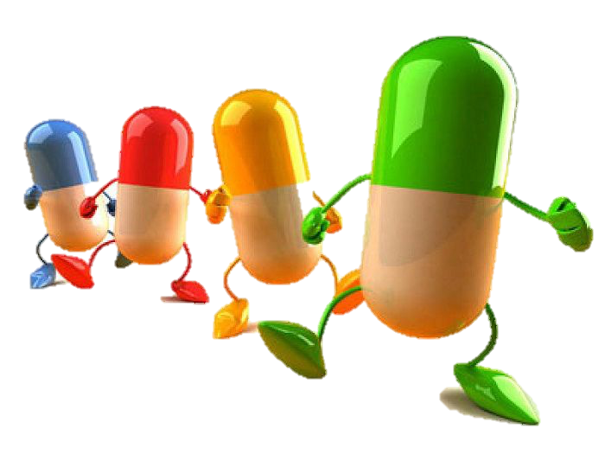


Les médicaments
A titre d’exemple
Près de 1500 médicaments font l’objet de mentions concernant la conduite dans la notice d’emploi.
Ces dernières comportent souvent de nombreuses approximations et imprécisions.
L’administration a mis en place un pictogramme destiné à informer les patients sur le risque lié à la prise de médicaments sédatifs.
Cette nouvelle classification, jointe à la mise en œuvre du pictogramme, permettrait de réaliser une prévention efficace des accidents liés aux médicaments.
Alcool, drogues et médicaments

Slide 119
Les médicaments
Attention, ne pratiquez pas d’automédication ! Ce qui est bon pour l’un peut être dangereux pour l’autre.
Consultez un médecin ou prenez conseil auprès d’un pharmacien.
Alcool, drogues et médicaments

Slide 120

Les drogues
La consommation de certains toxiques comme :
le cannabis, héroïne et opiacés, cocaïne, amphétamines, hallucinogènes est particulièrement dangereuse et totalement interdite en situation de travail.
Les effets peuvent aller de la simple altération de l’humeur à de véritables hallucinations.
Alcool, drogues et médicaments

Slide 121
Les drogues
Effets du cannabis
Sensation de détente, légère euphorie,
plaisir, envie spontanée de rire, somnolence.
Augmentation du rythme du pouls (palpitations).
Ralentissement des réflexes ou excitation.
Stimulation de l’appétit, bouche sèche, yeux rouges.
Modification de la perception et de l’attention.
Désinhibition légère.
Risques immédiats après la prise
La fumée de cannabis provoque une
irritation des bronches qui entraîne une toux.
Vertiges, nausées.
Modification de la perception et de l’attention pouvant entraîner une perte de concentration et de réflexes (conduite de véhicules…).
Risques lors d’une consommation
régulière
Bronchite chronique due à la fumée de
cannabis et de tabac.
Dépendance psychique.
Problème de mémoire et de motivation.
Aggravations des troubles psychiques ou psychiatriques.
Contribution dans le développement des cancers bronchiques.
Alcool, drogues et médicaments

Slide 122
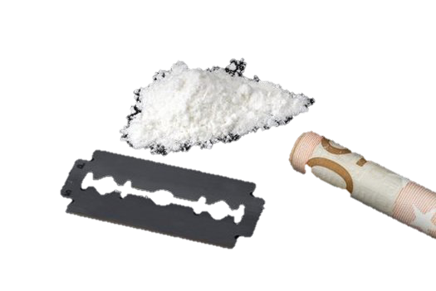
Les drogues
Effets
Risques à court terme
Stimulation forte, euphorie immédiate, sentiment
de puissance physique, sexuelle et intellectuelle,
résistance voire indifférence à la fatigue et à la
douleur puis descente.
Augmentation du rythme cardiaque, de la respiration et de la pression sanguine.
Le crack ou free base provoque des effets semblables à ceux de la cocaïne mais ils sont plus violents, plus rapides et plus brefs.
La cocaïne agit sur le système nerveux central.
Risques immédiats
Violence, agressivité, passages à l’acte…
Troubles digestifs, vomissements.
Etats de fatigue temporaire favorisant la
poursuite de la consommation pour retrouver les
effets initiaux.
Crampes, tremblement, spasmes, douleurs musculaires.
Saignements de nez après la prise : risques de transmissions virales lors d’un partage de paille.
Risque de surdosage.
Le recours à des calmants, des opiacés pour amortir une descente difficile peut entraîner une nouvelle dépendance.
Insomnies, tics nerveux, difficultés de
concentration,troubles de la mémoire, amnésies…
Troubles du rythme cardiaque, accidents cardiaques.
Accidents pulmonaires, neurologiques, épilepsies.
Troubles psychiques graves, crises de panique…
Risques infectieux graves en cas d’injection.
Dépendance psychique rapide et forte traduite par une envie impérieuse de poursuivre la consommation.
Alcool, drogues et médicaments

Slide 123
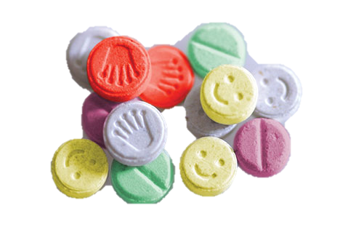
Les drogues
Effets
Risques immédiats
Risques à court terme
Fatigue, forte déprime passagère les jours suivants.
Possible évolution vers une dépression à long terme.
Dépendance psychique.
Euphorie, excitation, relaxation,
sensation de bien être, plaisir,
exacerbation de la sensualité.
Résistance à la fatigue, au sommeil et à la faim…
Anxiété, augmentation de la tension artérielle, accélération du rythme cardiaque, contraction des muscles de la mâchoire, la peau devient moite et la bouche sèche.
Effets pendant plusieurs heures puis descente.
Déshydratation, risques de convulsion,
nausées, maux de tête, crampes,
augmentation du rythme cardiaque et de
la température du corps, épuisement.
Troubles hépatiques.
Anxiété, crise de panique « bad trip », accidents psychiatriques.
Troubles de l’érection et de l’orgasme sous l’effet du produit.
Mauvaise descente.
Alcool, drogues et médicaments

